Slide 1
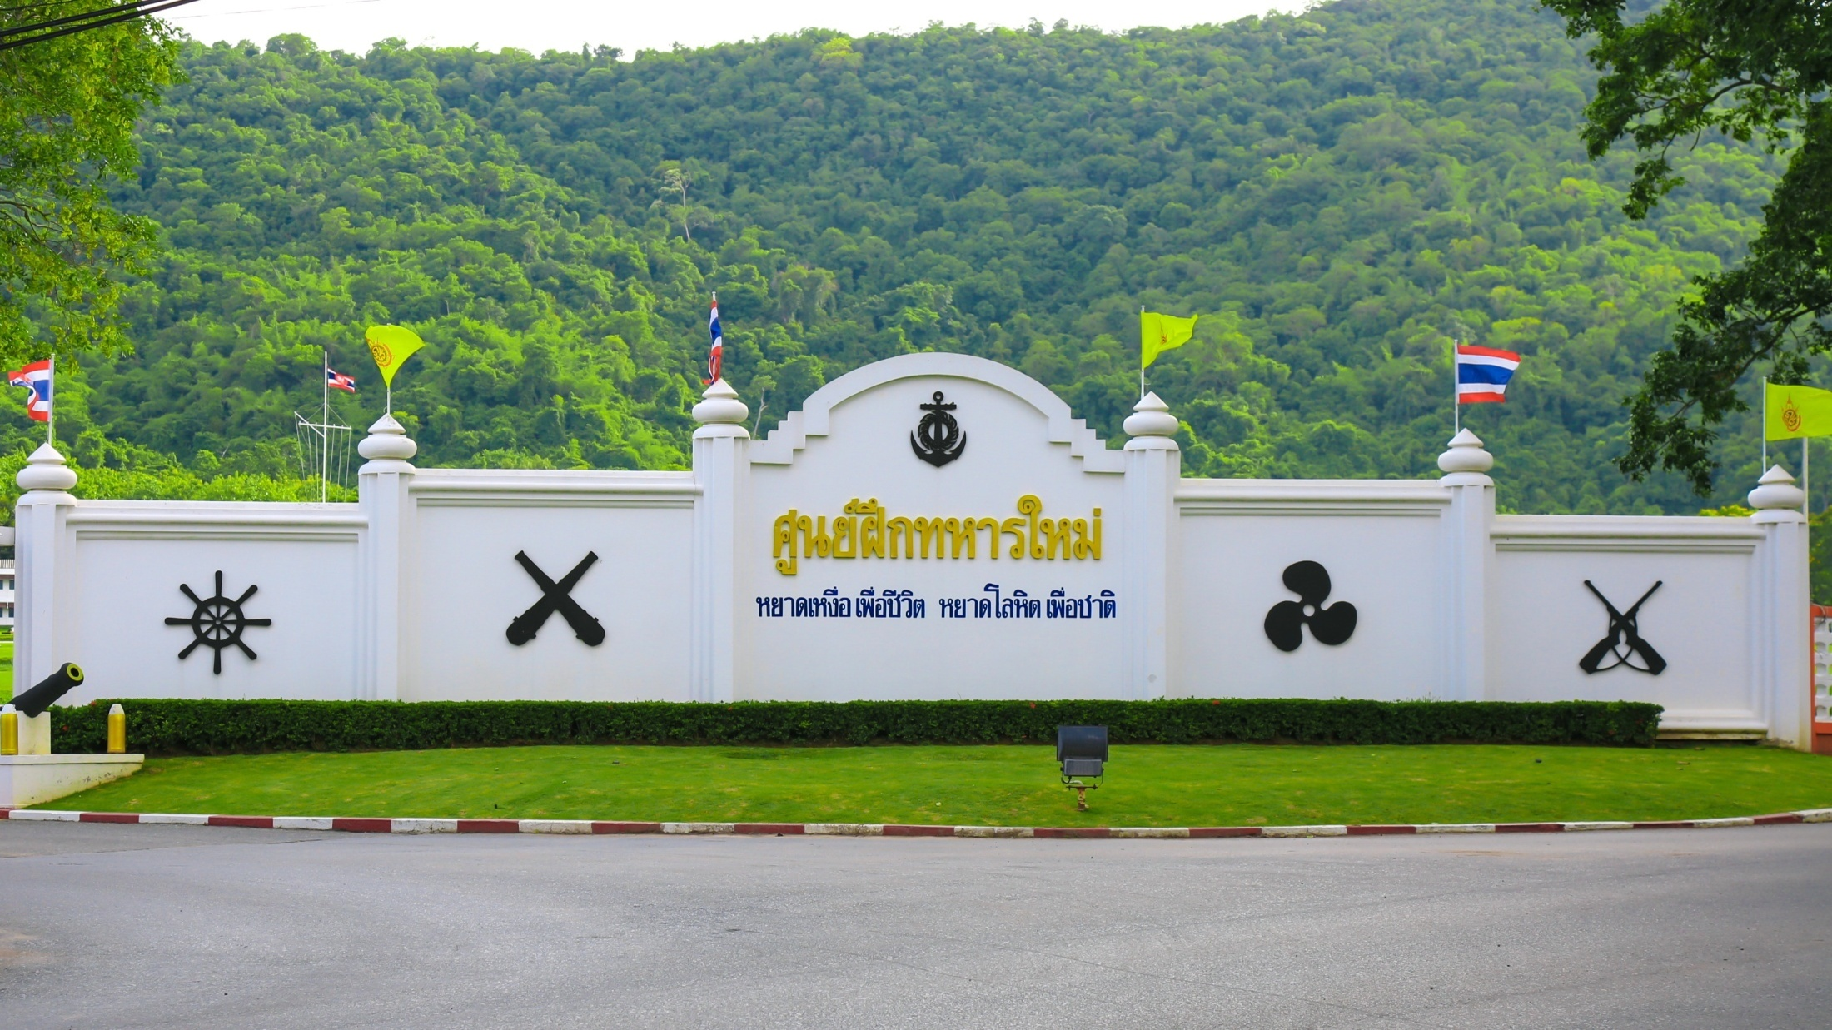

Slide 2
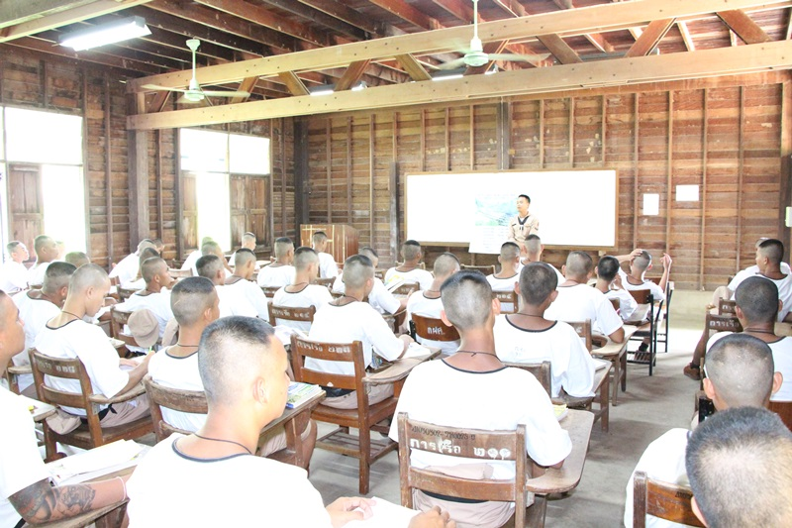
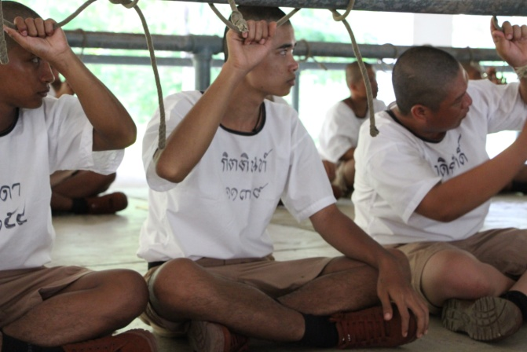
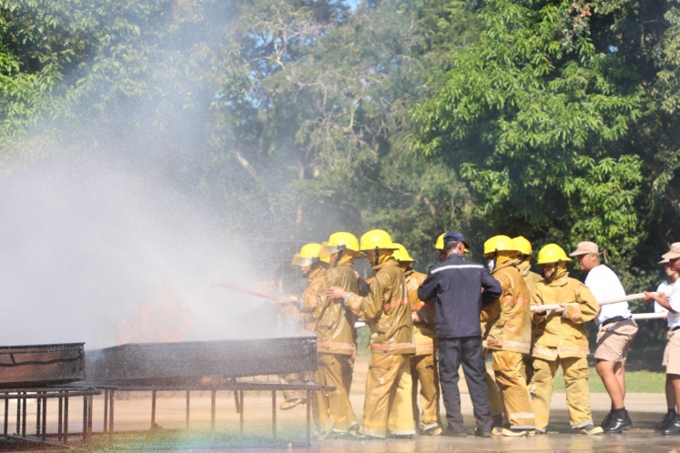
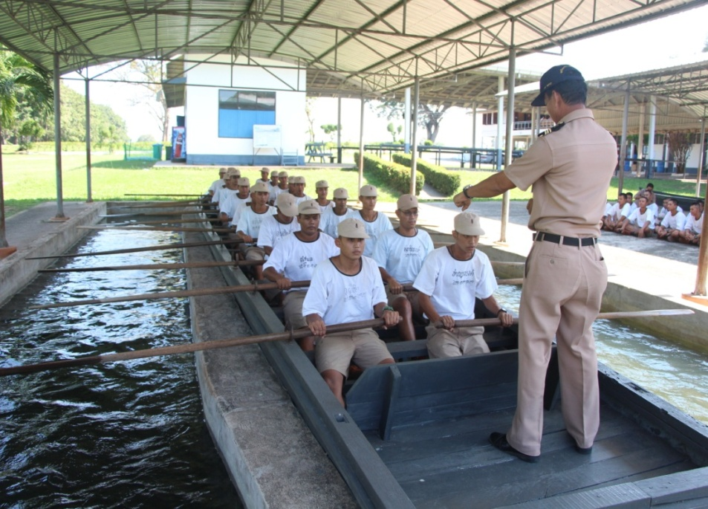
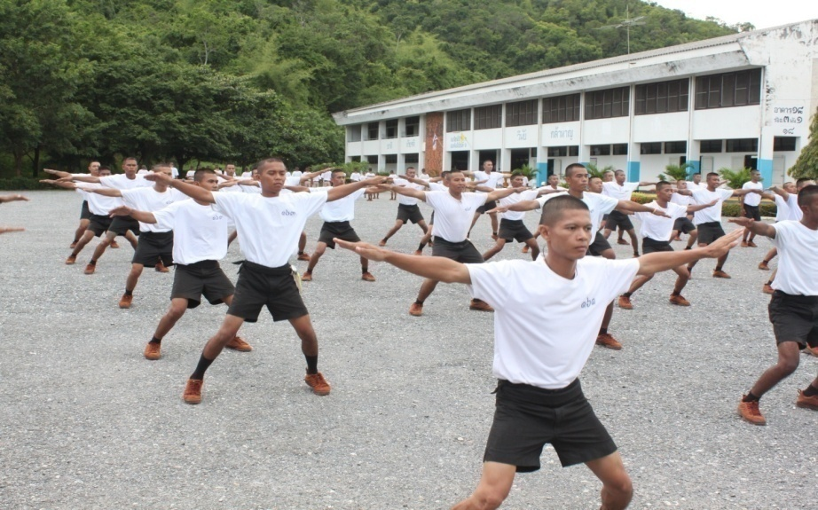
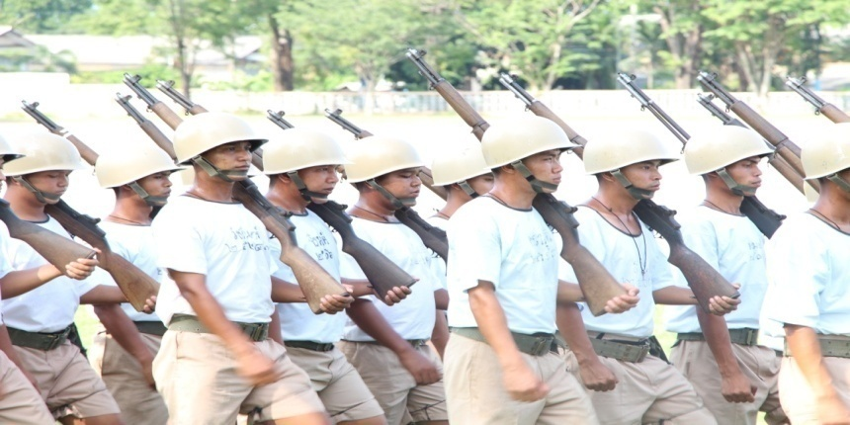
ภารกิจ
“ให้การศึกษา อบรม ฝึก และปกครองทหารกองประจำการ”

Slide 3
วิสัยทัศน์

Slide 4
CP1 กระบวนการผลิตกำลังพลต่ำกว่าชั้นสัญญาบัตร
CP1.2 กระบวนการผลิตทหารกองประจำการ
CP1.2.1 กระบวนการรับทหารกองประจำการ
CP1.2.2 กระบวนการจัดการฝึกอบรม
CP1.2.3 กระบวนการวัดและประเมินผลการฝึกอบรม
CP1.2.4 กระบวนการส่งมอบทหารกองประจำการให้กันหน่วยต่างๆ

Slide 5
การจัดทำแผนจัดการความรู้ของ
ศฝท.ยศ.ทร. ประจำปี งป. ๒๕๖๐

Slide 7
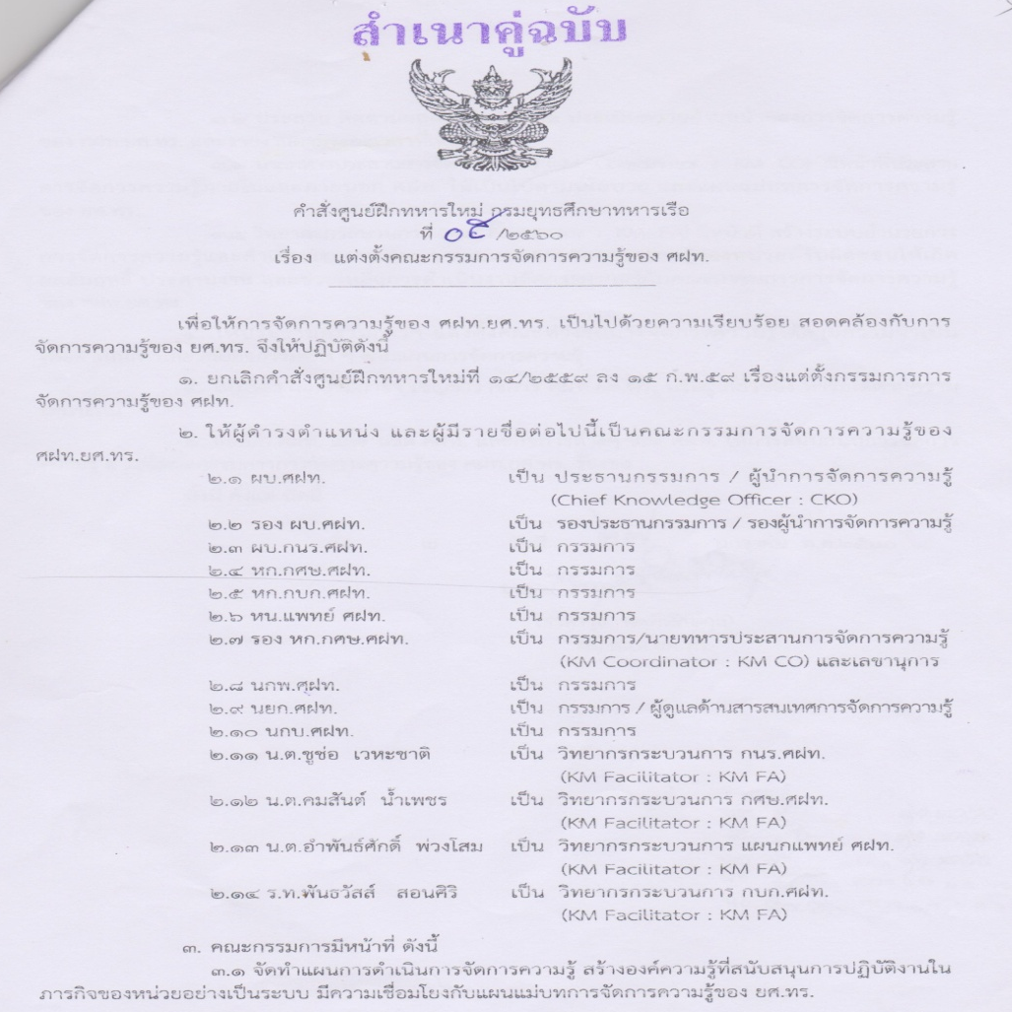
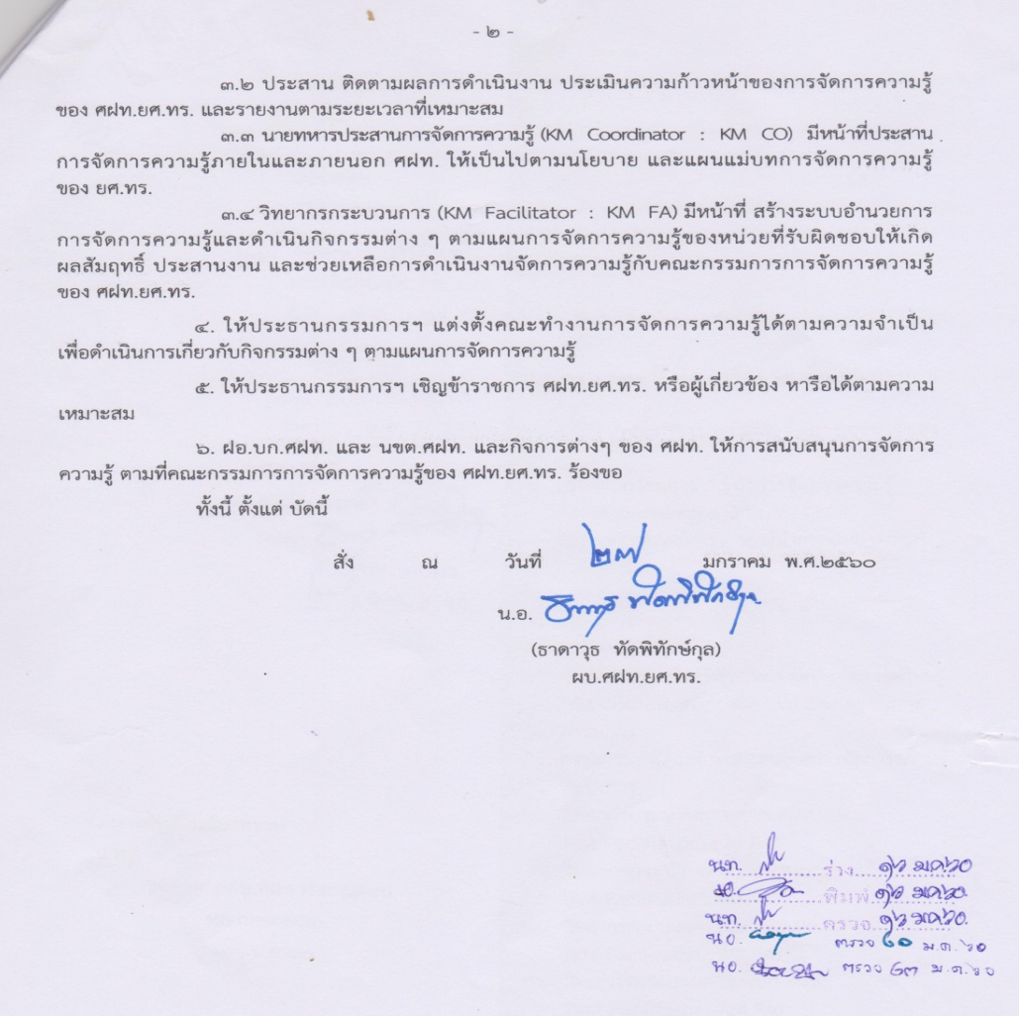
แต่งตั้งคณะกรรมการ

Slide 8
ฝอ.บก.ศฝท.และ นขต.ศฝท.
จัดทำบัญชีองค์ความรู้ตามภารกิจ

Slide 9
กนร.ศฝท.

Slide 11
กศษ.ศฝท.

Slide 12
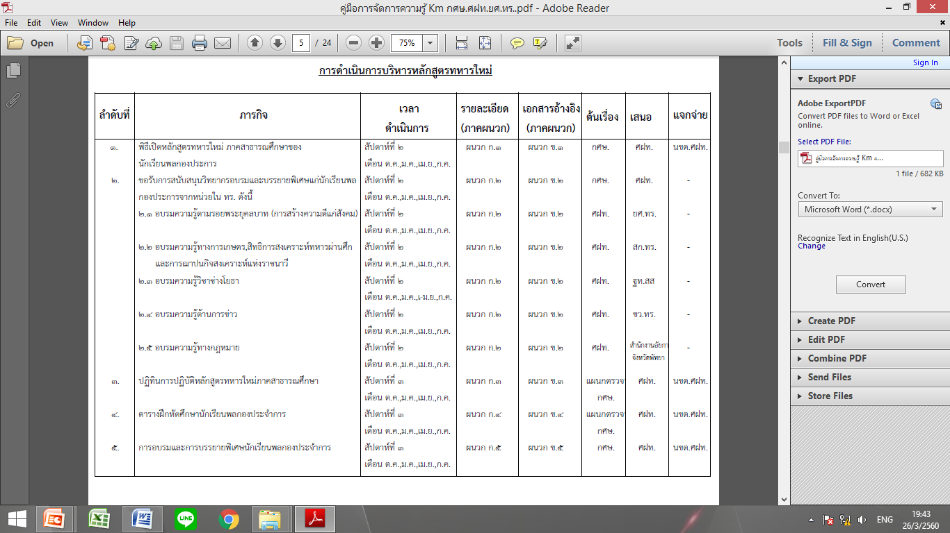
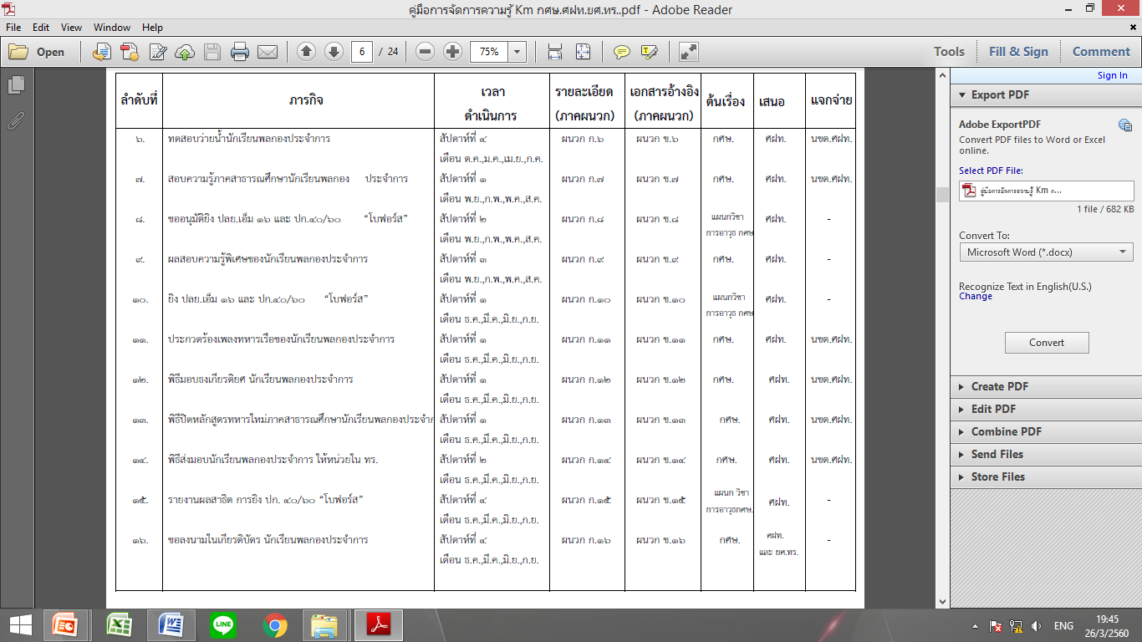

Slide 13
กบก.ศฝท.

Slide 17
แผนกแพทย์ ศฝท.

Slide 19
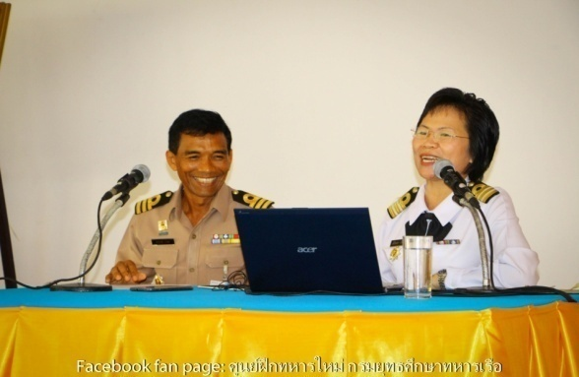
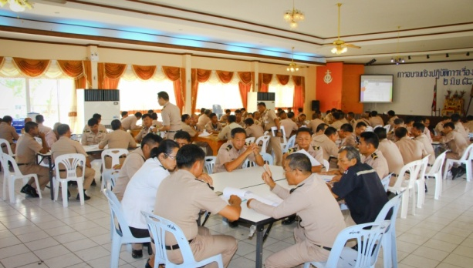
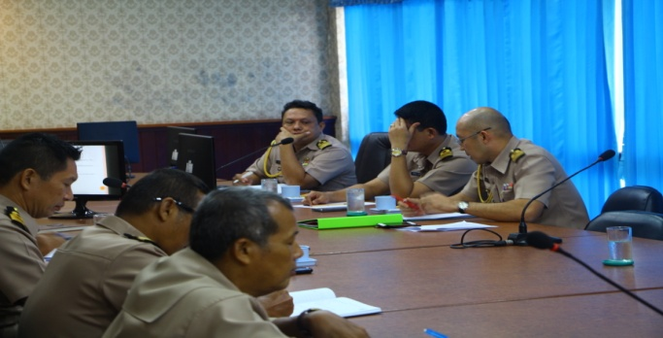
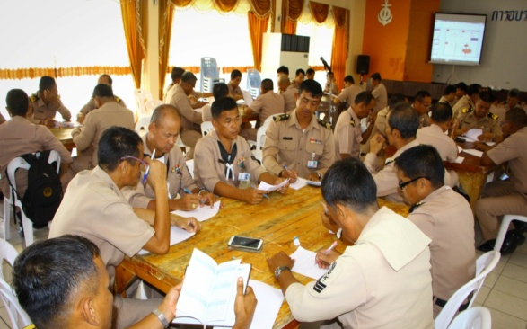
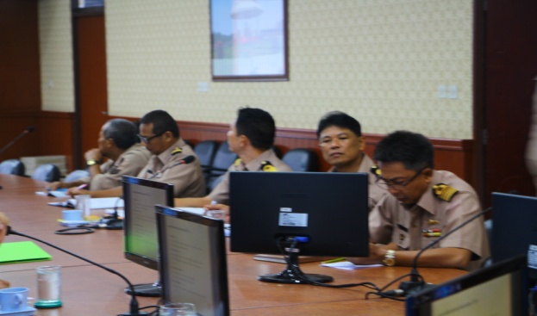
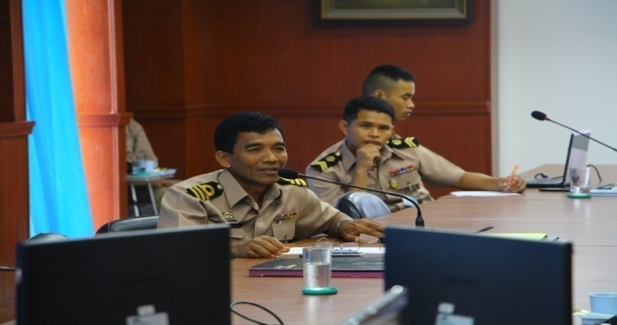
กิจกรรมแลกเปลี่ยนเรียนรู้

Slide 20
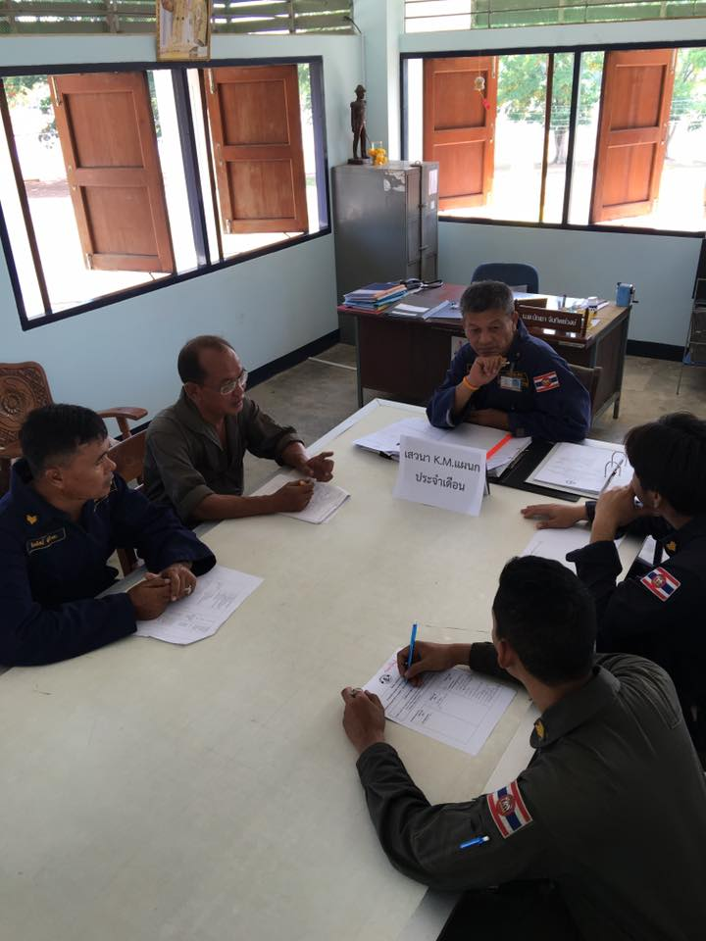
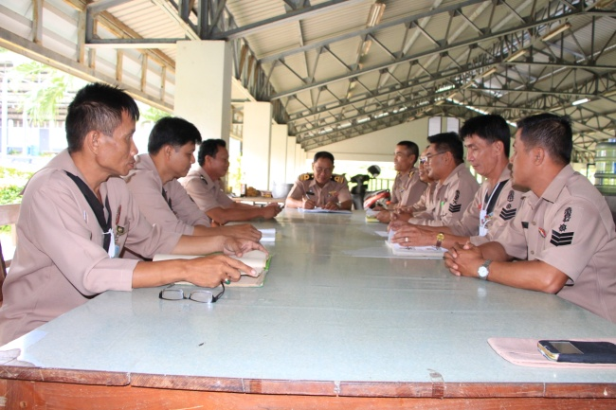
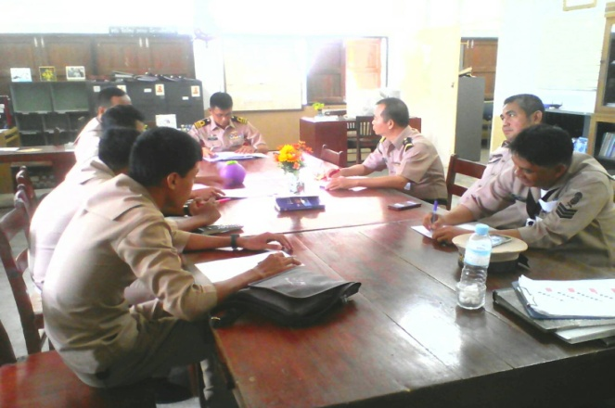
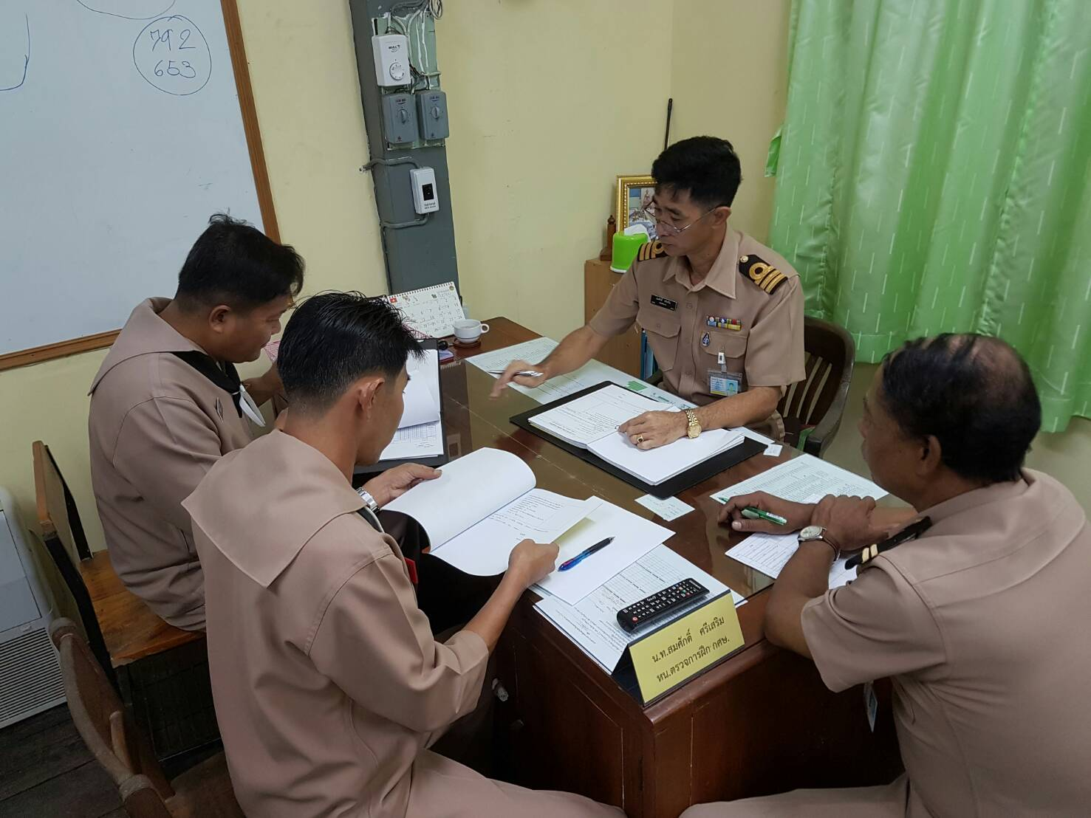
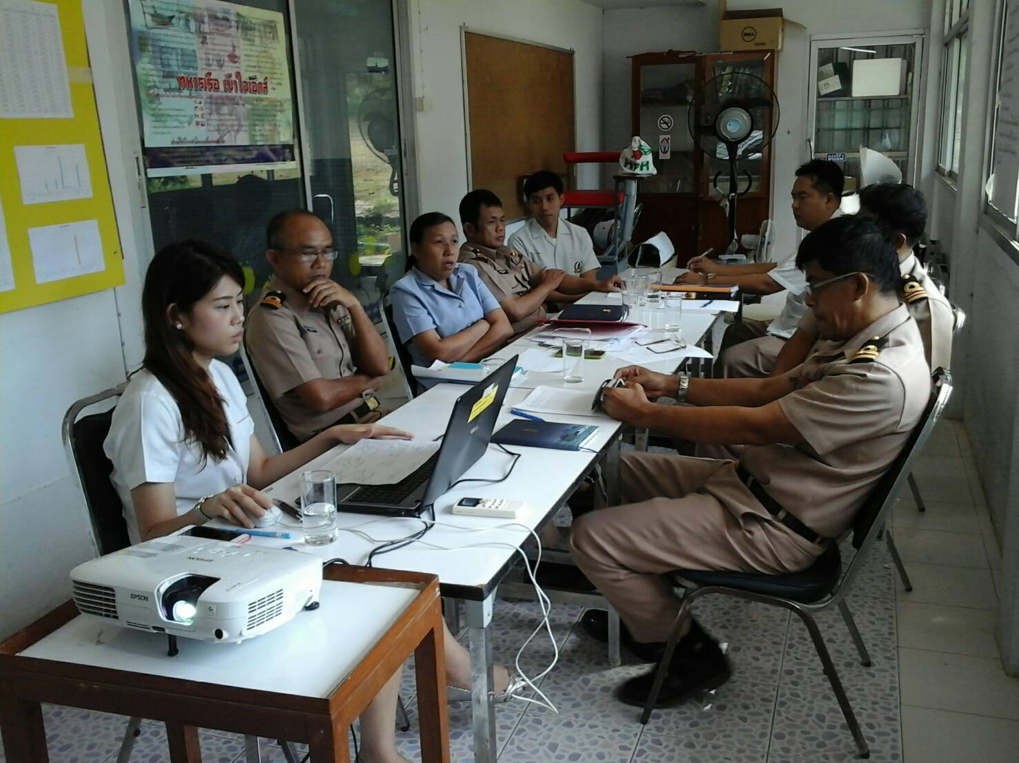

Slide 21
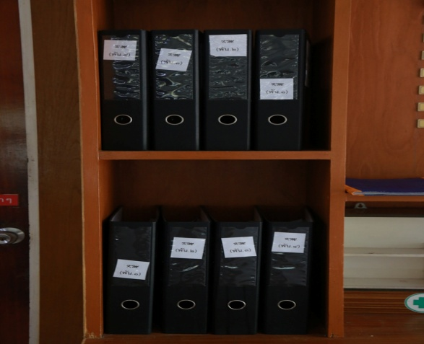
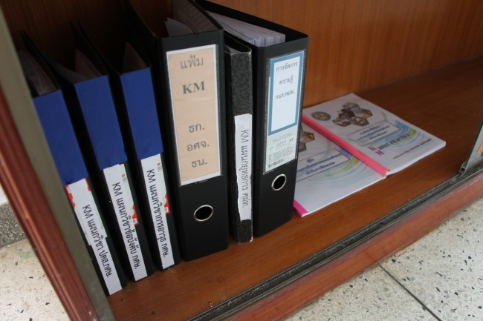
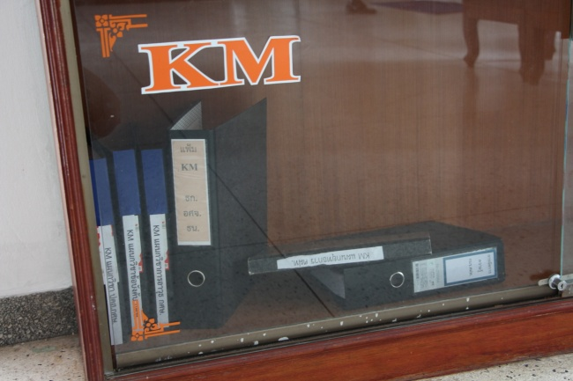
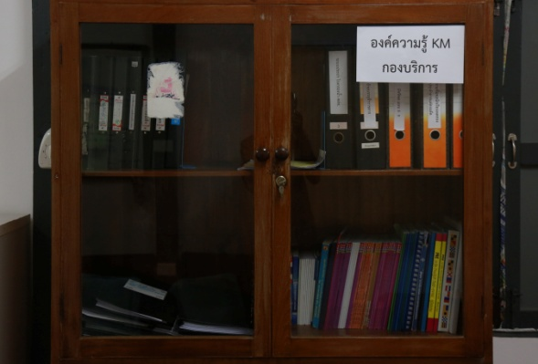
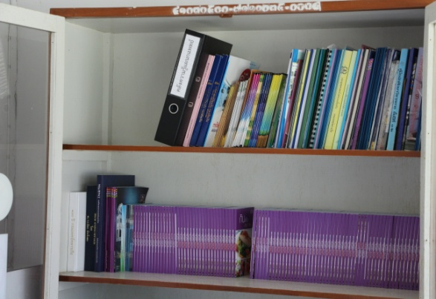
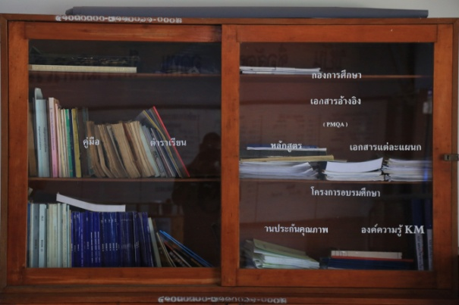
คลัง KM
คลัง KM ของ บก.ศฝท. และ นขต.ศฝท.

Slide 22
Best pratice
การเพิ่มประสิทธิภาพ
กระบวนการฝึกอบรม
นักเรียนพลกองประจำการ

Slide 23
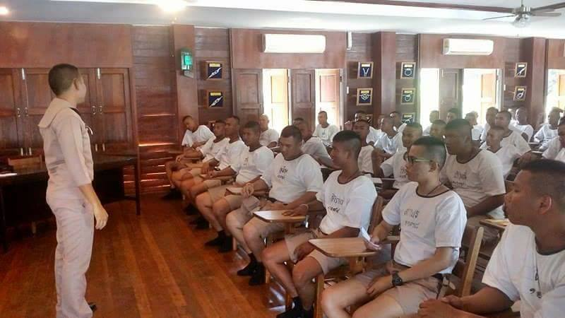
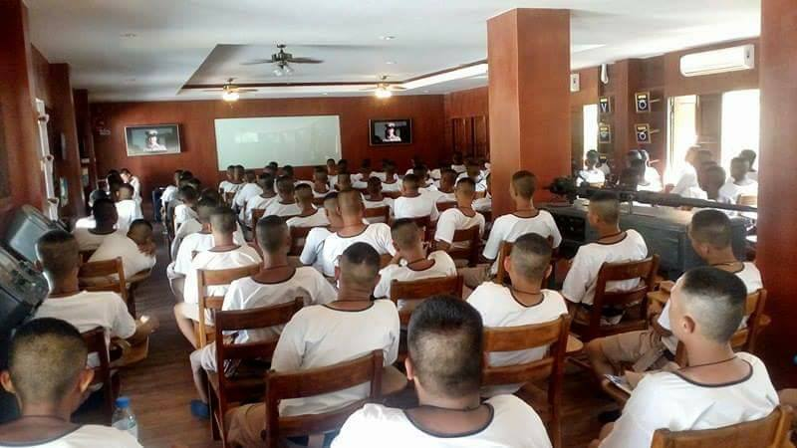
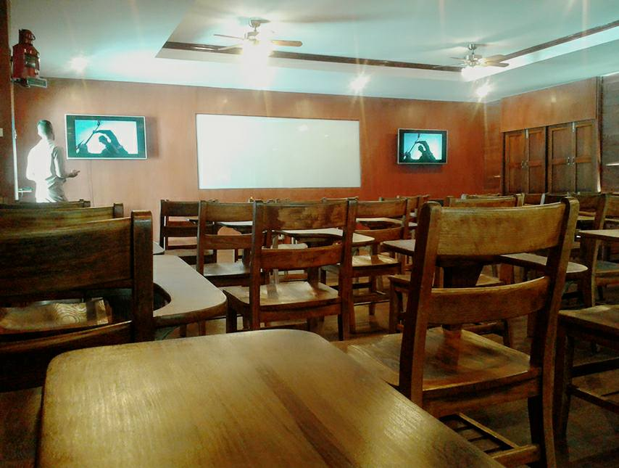
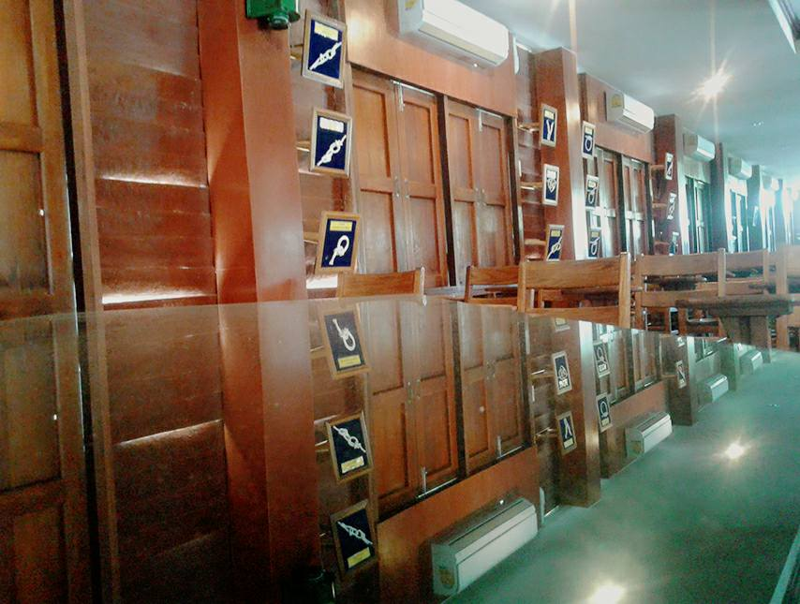
ห้องเรียนรวมอเนกประสงค์ (VDO)

Slide 24
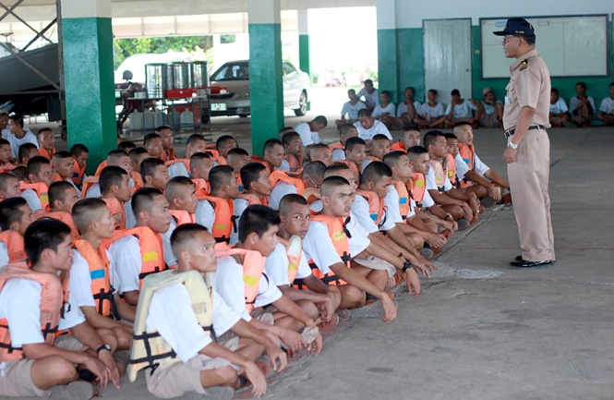
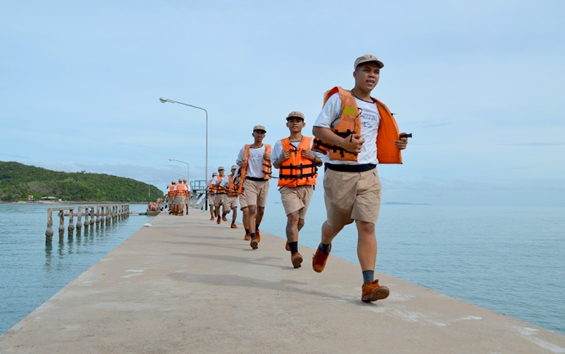
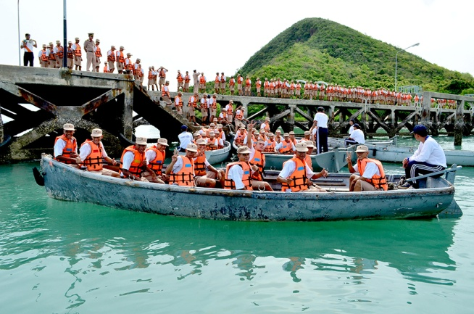
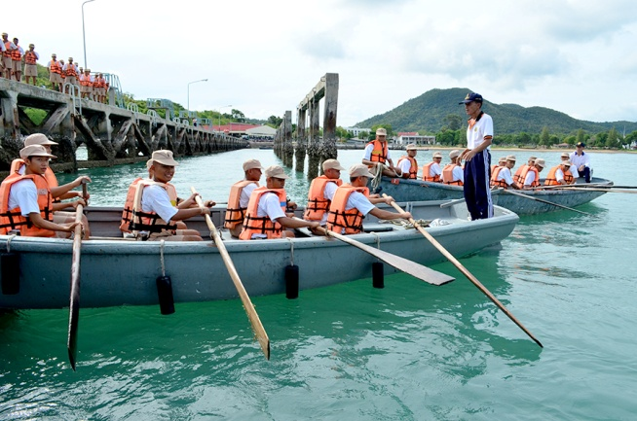
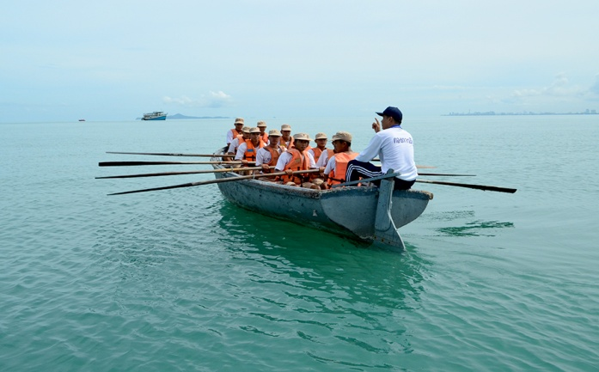
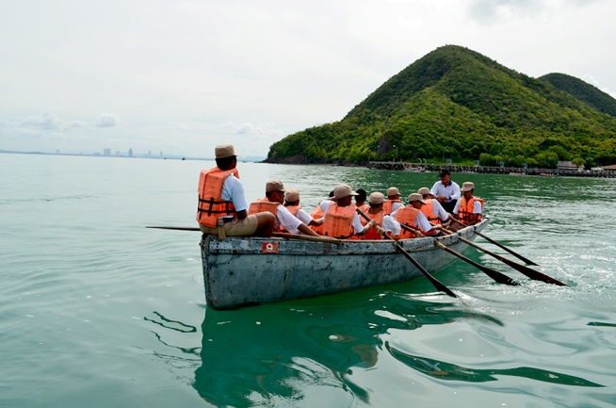
ฝึกตีกระเชียงใน ทะเล

Slide 25
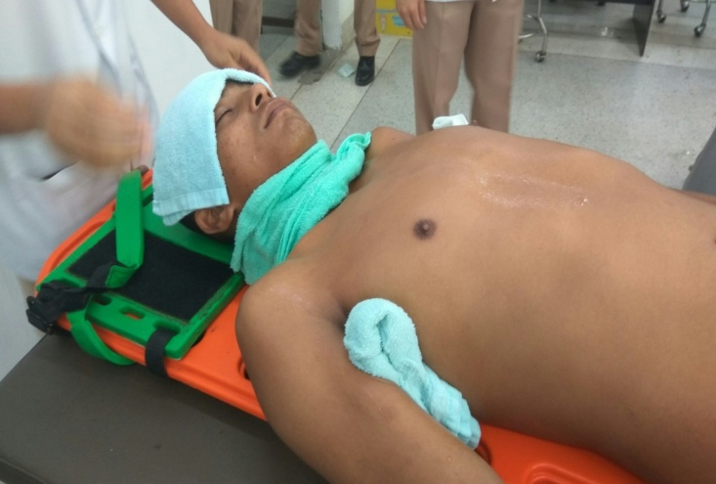
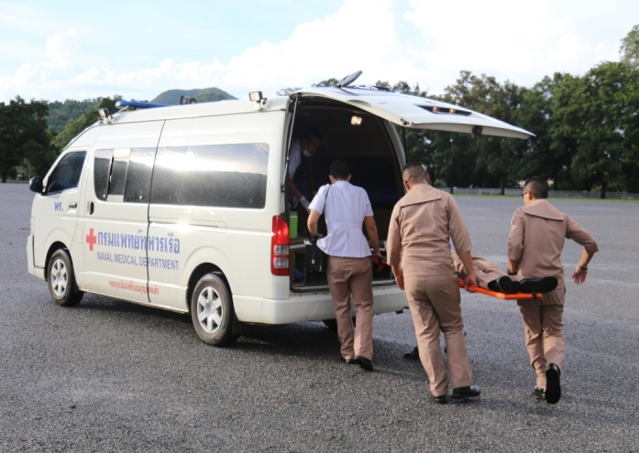
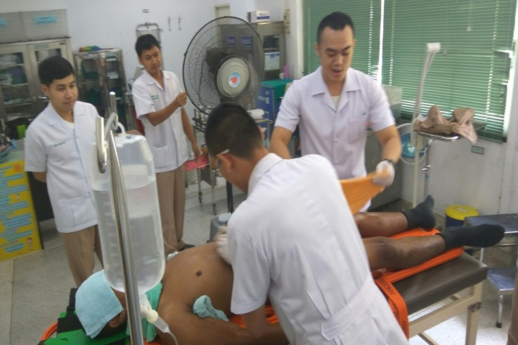
ฝึกซ้อมเหตุโรคลมร้อน

Slide 26
KM blog
http://www.navy.mi.th/rtc/business/KM/public_html/index.html

Slide 27
จบการนำเสนอ

